Slide 3
第二章 相互作用——力
专题突破2 动态平衡问题 平衡中的临界、极值问题

Slide 4

关键能力·核心突破

Slide 5
关键能力·核心突破

Slide 6
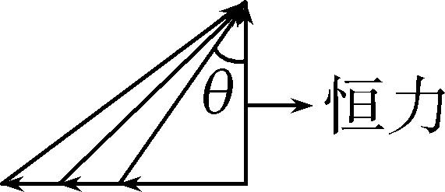
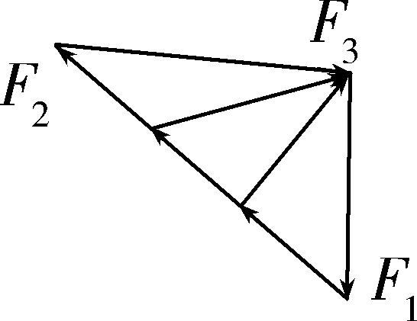
题型一 动态平衡问题
1.动态平衡：通过控制某些物理量，使物体的状态发生缓慢变化，但在变化过程中，
每一个状态均可视为平衡状态。
2.解决动态平衡问题的常用方法
方法 | 适用的受力情况 | 基本矢量图
解析 法 | 物体受三个力作用，一个力恒定，另一个力始终与恒定的力 垂直，三力可构成直角三角形 | _____________________________
图解 法 | 物体受三个力作用，一个力大小、方向均不变（如重力）， 另一个力方向不变（大小一般改变），第三个力大小、方向 都变化 | _____________________________

Slide 7
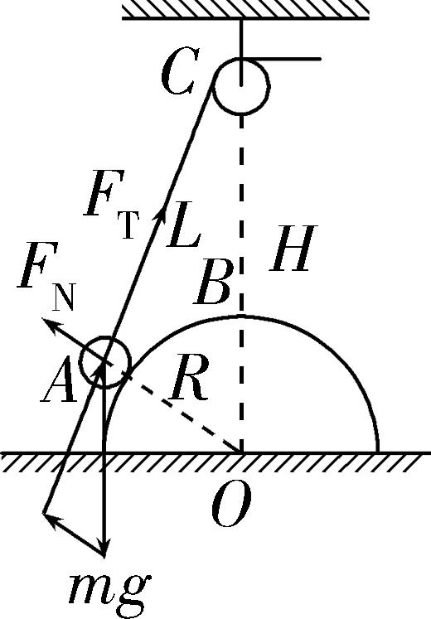
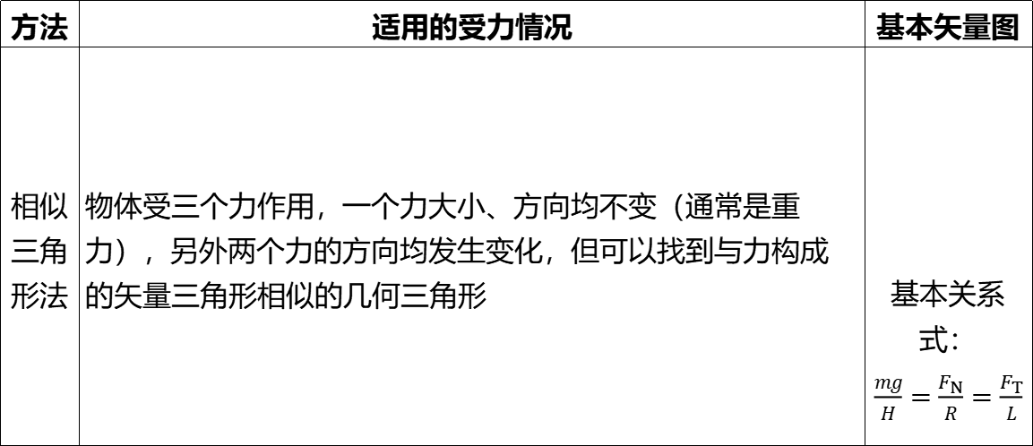
续表
方法 | 适用的受力情况 | 基本矢量图
相似 三角 形法 | 物体受三个力作用，一个力大小、方向均不变（通常是重 力），另外两个力的方向均发生变化，但可以找到与力构成 的矢量三角形相似的几何三角形 | ____________________________ 基本关系 式： $\frac{mg}{H}=\frac{F_{N}}{R}=\frac{F_{T}}{L}$

Slide 8
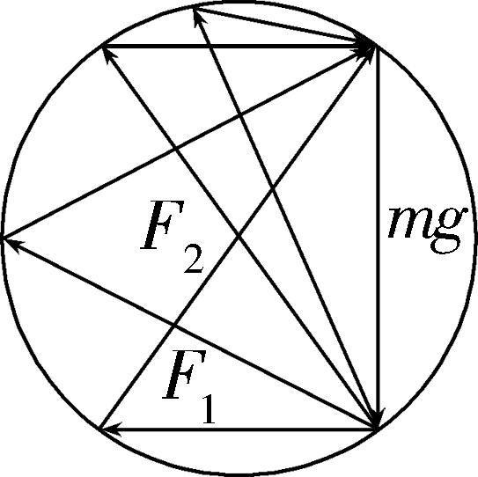
续表
方法 | 适用的受力情况 | 基本矢量图
动态 圆法 | 物体受三个力作用，一个力大小、方向均不变（通常是重 力），另外两个力方向、大小都在变，但两力的夹角不变 | _____________________________

Slide 9
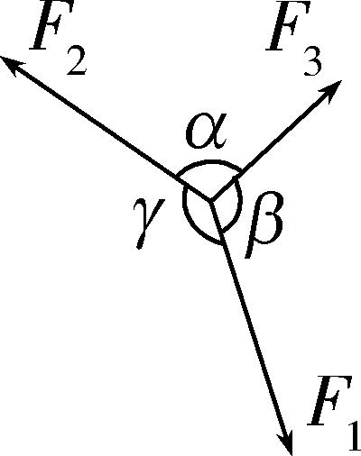
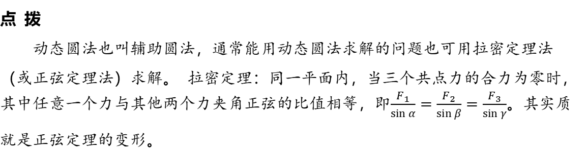
点 拨
动态圆法也叫辅助圆法，通常能用动态圆法求解的问题也可用拉密定理法
（或正弦定理法）求解。 拉密定理：同一平面内，当三个共点力的合力为零时，
其中任意一个力与其他两个力夹角正弦的比值相等，即<m>$\frac{F_{1}}{sin α}=\frac{F_{2}}{sin β}=\frac{F_{3}}{sin γ}$</m>。其实质
就是正弦定理的变形。

Slide 10
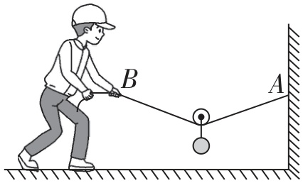
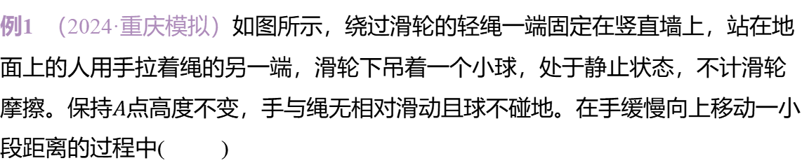
考向1 解析法的应用
例1 （2024·重庆模拟）如图所示，绕过滑轮的轻绳一端固定在竖直墙上，站在地
面上的人用手拉着绳的另一端，滑轮下吊着一个小球，处于静止状态，不计滑轮
摩擦。保持$A$ 点高度不变，手与绳无相对滑动且球不碰地。在手缓慢向上移动一小
段距离的过程中( )
D
A. 绳上张力变大 B. 人对地面的压力变大
C. 滑轮受到绳的作用力变大 D. 地面对人的摩擦力不变

Slide 11
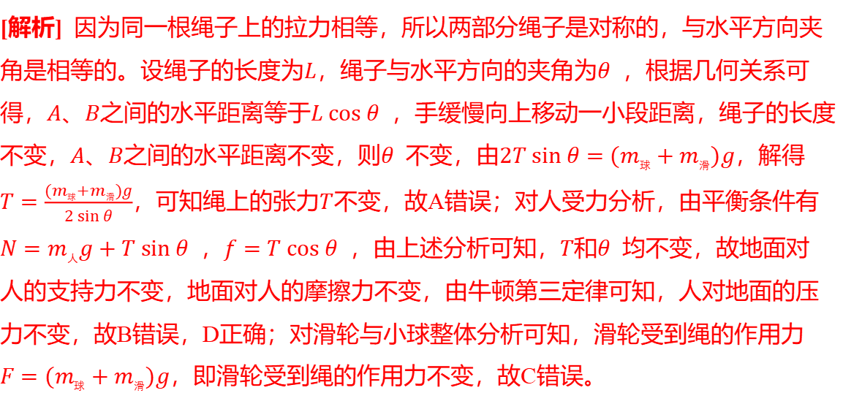
[解析] 因为同一根绳子上的拉力相等，所以两部分绳子是对称的，与水平方向夹
角是相等的。设绳子的长度为$L$，绳子与水平方向的夹角为$θ$ ，根据几何关系可
得，$A$、$B$之间的水平距离等于$L cos θ$ ，手缓慢向上移动一小段距离，绳子的长度
不变，$A$、$B$之间的水平距离不变，则$θ$ 不变，由$2T sin θ=(m_{球}+m_{滑})g$ ，解得
$T=\frac{(m_{球}+m_{滑})g}{2 sin θ}$，可知绳上的张力$T$ 不变，故A错误；对人受力分析，由平衡条件有
$N=m_{人}g+T sin θ$ ，$f=T cos θ$ ，由上述分析可知，$T$和$θ$ 均不变，故地面对
人的支持力不变，地面对人的摩擦力不变，由牛顿第三定律可知，人对地面的压
力不变，故B错误，D正确；对滑轮与小球整体分析可知，滑轮受到绳的作用力
$F=(m_{球}+m_{滑})g$ ，即滑轮受到绳的作用力不变，故C错误。

Slide 12
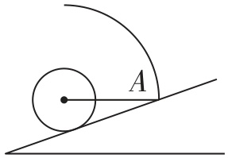
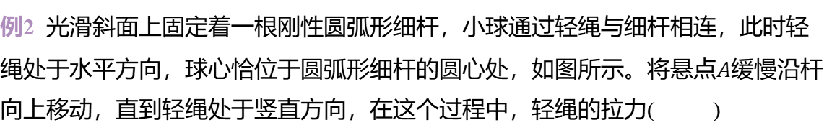
考向2 图解法的应用
例2 光滑斜面上固定着一根刚性圆弧形细杆，小球通过轻绳与细杆相连，此时轻
绳处于水平方向，球心恰位于圆弧形细杆的圆心处，如图所示。将悬点$A$ 缓慢沿杆
向上移动，直到轻绳处于竖直方向，在这个过程中，轻绳的拉力( )
C
A. 逐渐增大 B. 大小不变 C. 先减小后增大 D. 先增大后减小

Slide 13
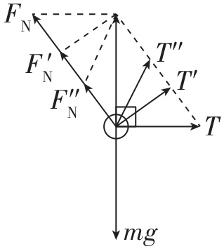
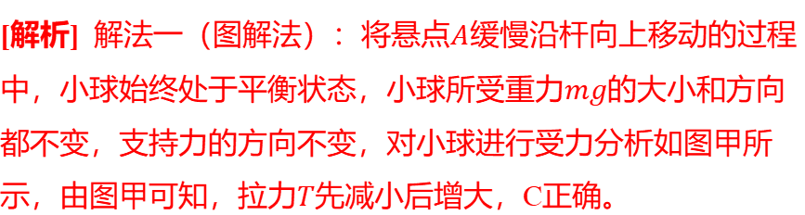
[解析] 解法一（图解法）：将悬点$A$ 缓慢沿杆向上移动的过程
中，小球始终处于平衡状态，小球所受重力$mg$ 的大小和方向
都不变，支持力的方向不变，对小球进行受力分析如图甲所
示，由图甲可知，拉力$T$ 先减小后增大，C正确。
甲

Slide 14
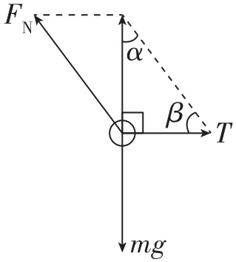
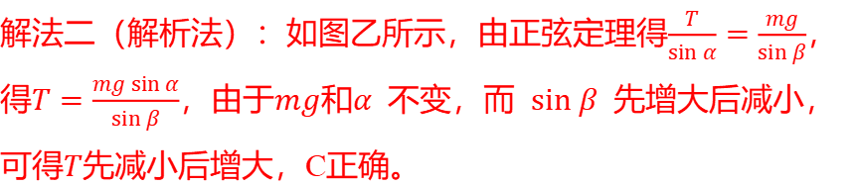
解法二（解析法）：如图乙所示，由正弦定理得$\frac{T}{sin α}=\frac{mg}{sin β}$ ，
得$T=\frac{mg sin α}{sin β}$，由于$mg$和$α$ 不变，而 $sin β$ 先增大后减小，
可得$T$ 先减小后增大，C正确。
乙

Slide 15
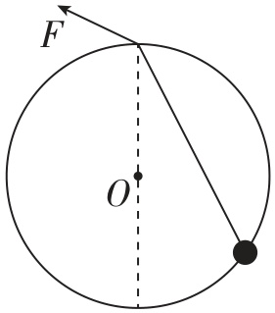
考向3 相似三角形法的应用
例3 （2024·湖北模拟）如图所示，一小球套在竖直固定的光滑
圆环上，在圆环的最高点有一个光滑小孔，一根轻绳的下端系着
小球，上端穿过小孔用力拉住，开始时小球在圆环最低点的右侧。
现缓慢拉动轻绳，使小球沿圆环缓慢上升一小段距离，对该过程，
下列说法正确的是( )
B
A. 小球对轻绳的拉力增大 B. 小球对轻绳的拉力减小
C. 小球对圆环的压力增大 D. 小球对圆环的压力减小

Slide 16
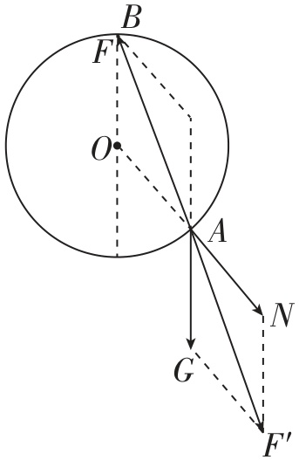
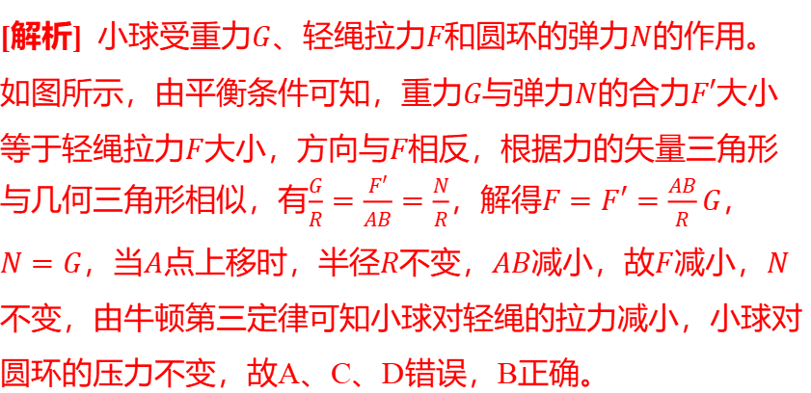
[解析] 小球受重力$G$、轻绳拉力$F$和圆环的弹力$N$ 的作用。
如图所示，由平衡条件可知，重力$G$与弹力$N$的合力$F′$ 大小
等于轻绳拉力$F$大小，方向与$F$ 相反，根据力的矢量三角形
与几何三角形相似，有$\frac{G}{R}=\frac{F′}{AB}=\frac{N}{R}$，解得$F=F′=\frac{AB}{R}G$ ，
$N=G$，当$A$点上移时，半径$R$不变，$AB$减小，故$F$减小，$N$
不变，由牛顿第三定律可知小球对轻绳的拉力减小，小球对
圆环的压力不变，故A、C、D错误，B正确。

Slide 17
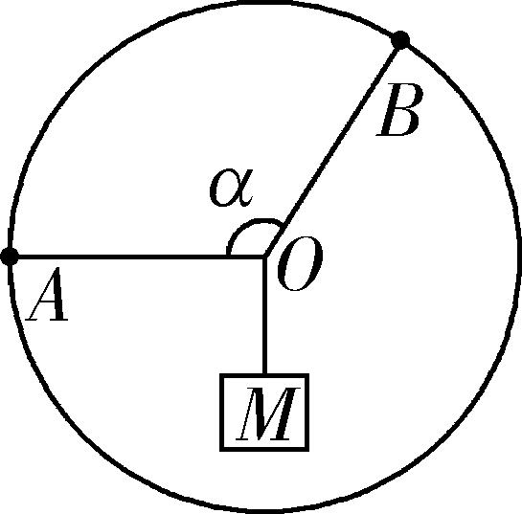
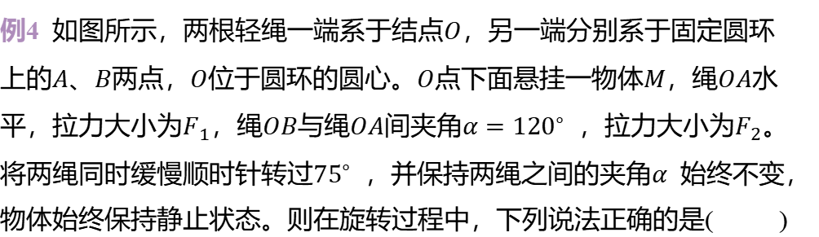
考向4 动态圆法（拉密定理法）的应用
例4 如图所示，两根轻绳一端系于结点$O$ ，另一端分别系于固定圆环
上的$A$、$B$两点，$O$位于圆环的圆心。$O$点下面悬挂一物体$M$，绳$OA$ 水
平，拉力大小为$F_{1}$，绳$OB$与绳$OA$间夹角$α={120}^{∘}$ ，拉力大小为$F_{2}$ 。
将两绳同时缓慢顺时针转过${75}^{∘}$ ，并保持两绳之间的夹角$α$ 始终不变，
物体始终保持静止状态。则在旋转过程中，下列说法正确的是( )
B
A. $F_{1}$逐渐增大 B. $F_{1}$ 先增大后减小
C. $F_{2}$逐渐增大 D. $F_{2}$ 先减小后增大

Slide 18
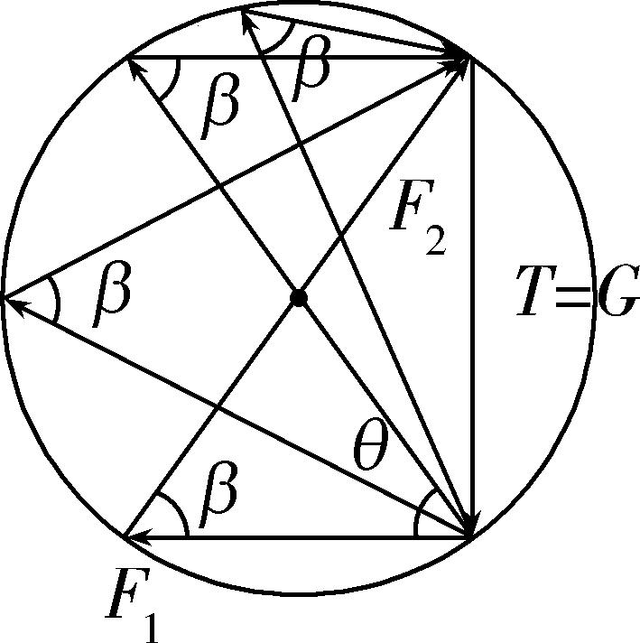
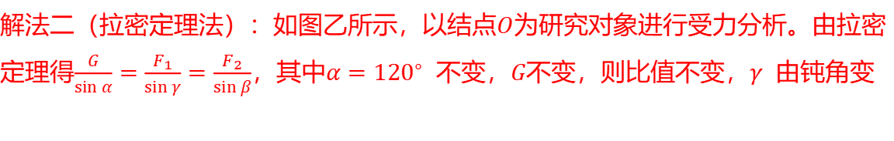

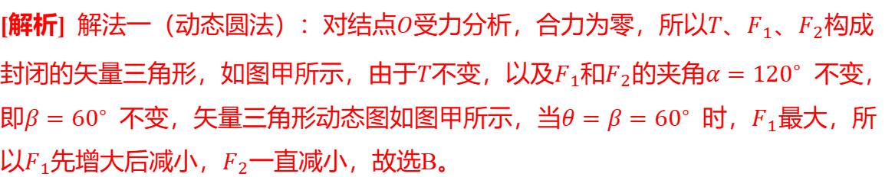
[解析] 解法一（动态圆法）$：$对结点$O$受力分析，合力为零，所以$T$、$F_{1}$、$F_{2}$ 构成
封闭的矢量三角形，如图甲所示，由于$T$不变，以及$F_{1}$和$F_{2}$的夹角$α={120}^{∘}$ 不变，
即$β={60}^{∘}$ 不变，矢量三角形动态图如图甲所示，当$θ=β={60}^{∘}$ 时，$F_{1}$ 最大，所
以$F_{1}$先增大后减小，$F_{2}$ 一直减小，故选B。
$甲$
解法二（拉密定理法）$：$如图乙所示，以结点$O$ 为研究对象进行受力分析。由拉密
定理得$\frac{G}{sin α}=\frac{F_{1}}{sin γ}=\frac{F_{2}}{sin β}$，其中$α={120}^{∘}$ 不变，$G$不变，则比值不变，$γ$ 由钝角变

Slide 19
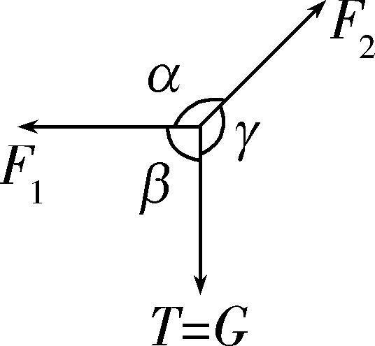

为锐角，$sin γ$ 先变大后变小，则$F_{1}$先增大后减小，$β$ 由${90}^{∘}$ 变为钝角，则 $sin β$
变小，$F_{2}$ 逐渐减小，故B正确。
$乙$

Slide 20
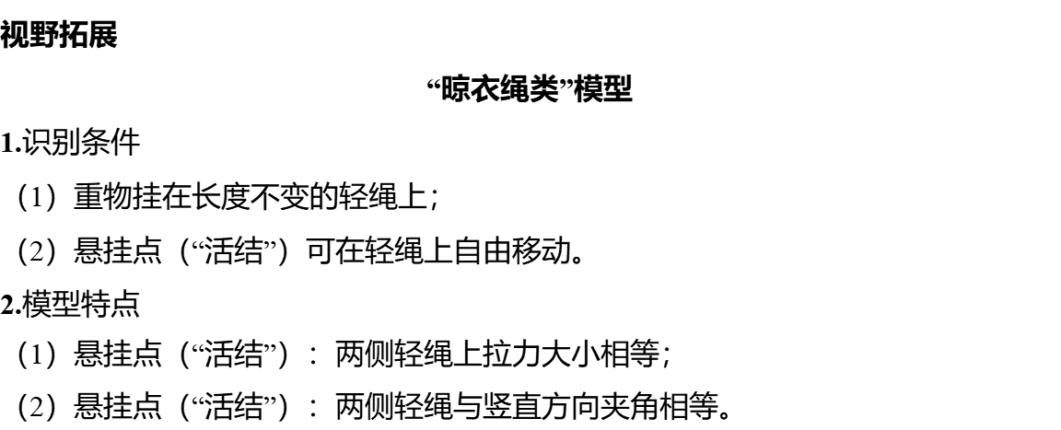
视野拓展
“晾衣绳类”模型
1.识别条件
（1）重物挂在长度不变的轻绳上；
（2）悬挂点（“活结”）可在轻绳上自由移动。
2.模型特点
（1）悬挂点（“活结”）<m>$：$</m>两侧轻绳上拉力大小相等；
（2）悬挂点（“活结”）<m>$：$</m>两侧轻绳与竖直方向夹角相等。

Slide 21
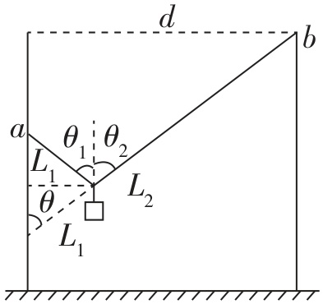
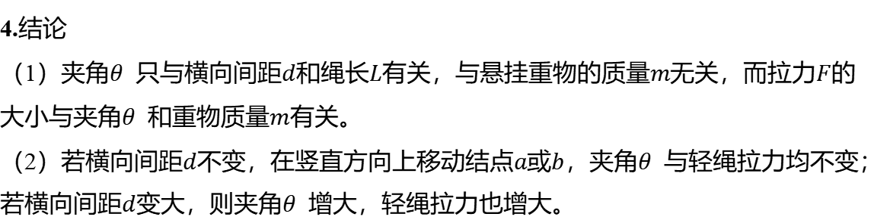
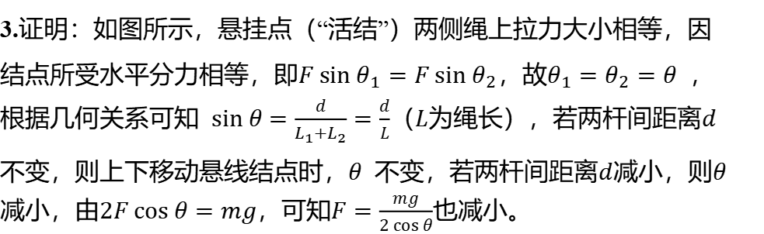
3.证明：如图所示，悬挂点（“活结”）两侧绳上拉力大小相等，因
结点所受水平分力相等，即$F sin θ_{1}=F sin θ_{2}$，故$θ_{1}=θ_{2}=θ$ ，
根据几何关系可知 $sin θ=\frac{d}{L_{1}+L_{2}}=\frac{d}{L}$（$L$为绳长），若两杆间距离$d$
不变，则上下移动悬线结点时，$θ$ 不变，若两杆间距离$d$减小，则$θ$
减小，由$2F cos θ=mg$，可知$F=\frac{mg}{2 cos θ}$ 也减小。
4.结论
（1）夹角$θ$ 只与横向间距$d$和绳长$L$有关，与悬挂重物的质量$m$无关，而拉力$F$ 的
大小与夹角$θ$ 和重物质量$m$ 有关。
（2）若横向间距$d$不变，在竖直方向上移动结点$a$或$b$，夹角$θ$ 与轻绳拉力均不变；
若横向间距$d$变大，则夹角$θ$ 增大，轻绳拉力也增大。

Slide 22
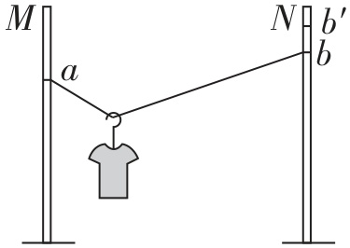
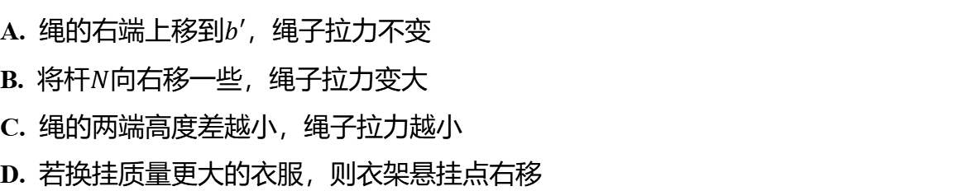
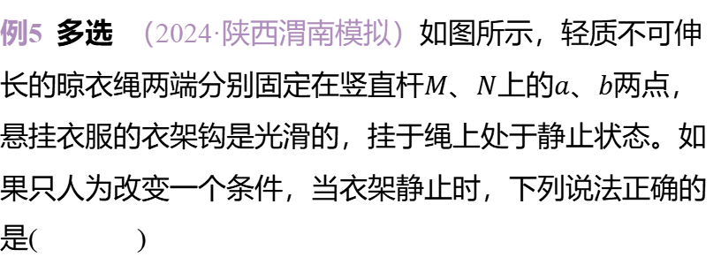
例5 多选 （2024·陕西渭南模拟）如图所示，轻质不可伸
长的晾衣绳两端分别固定在竖直杆$M$、$N$上的$a$、$b$ 两点，
悬挂衣服的衣架钩是光滑的，挂于绳上处于静止状态。如
果只人为改变一个条件，当衣架静止时，下列说法正确的
是( )
AB
A. 绳的右端上移到$b′$ ，绳子拉力不变
B. 将杆$N$ 向右移一些，绳子拉力变大
C. 绳的两端高度差越小，绳子拉力越小
D. 若换挂质量更大的衣服，则衣架悬挂点右移

Slide 23
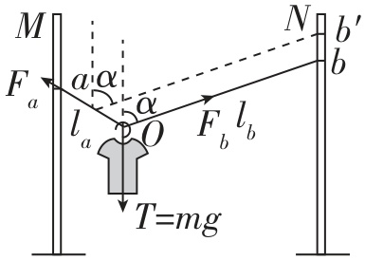
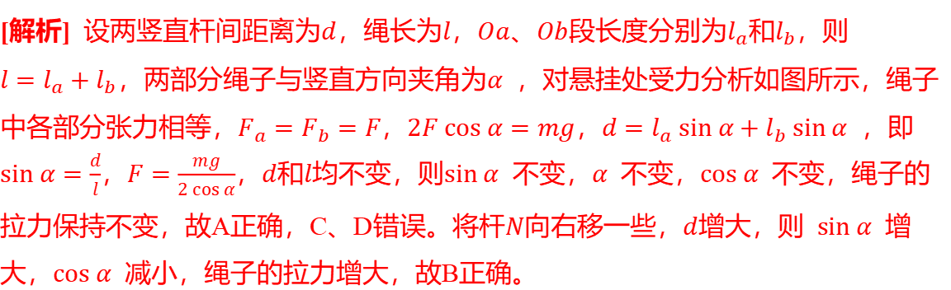
[解析] 设两竖直杆间距离为$d$，绳长为$l$，$Oa$、$Ob$段长度分别为$l_{a}$和$l_{b}$ ，则
$l=l_{a}+l_{b}$，两部分绳子与竖直方向夹角为$α$ ，对悬挂处受力分析如图所示，绳子
中各部分张力相等，$F_{a}=F_{b}=F$，$2F cos α=mg$，$d=l_{a} sin α+l_{b} sin α$ ，即
$sin α=\frac{d}{l}$，$F=\frac{mg}{2 cos α}$，$d$和$l$均不变，则$sin α$ 不变，$α$ 不变，$cos α$ 不变，绳子的
拉力保持不变，故A正确，C、D错误。将杆$N$向右移一些，$d$增大，则 $sin α$ 增
大，$cos α$ 减小，绳子的拉力增大，故B正确。

Slide 24
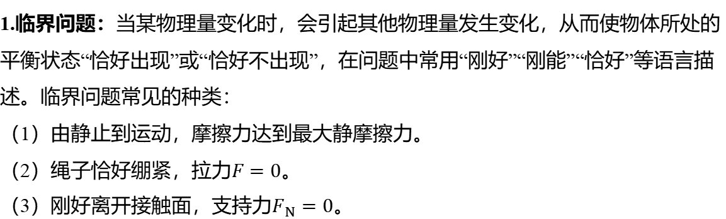
题型二 平衡中的临界、极值问题
1.临界问题：当某物理量变化时，会引起其他物理量发生变化，从而使物体所处的
平衡状态“恰好出现”或“恰好不出现”，在问题中常用“刚好”“刚能”“恰好”等语言描
述。临界问题常见的种类：
（1）由静止到运动，摩擦力达到最大静摩擦力。
（2）绳子恰好绷紧，拉力$F=0$ 。
（3）刚好离开接触面，支持力$F_{N}=0$ 。

Slide 25
2.极值问题：平衡物体的极值，一般指在力的变化过程中的最大值和最小值问题。
3.解决临界和极值问题的三种方法
图解法 | 根据平衡条件，作出力的矢量图，通过对物理过程的分析，利用平行四 边形定则进行动态分析，确定极大值和极小值
数学分 析法 | 通过对问题分析，根据平衡条件列出物理量之间的函数关系式 （画出函数图像），用数学方法求极值（如求二次函数极值、三角函数 极值）
极限分 析法 | 正确进行受力分析和变化过程分析，找到平衡的临界点和极值点；临界 条件必须在变化中寻找，不能在一个状态上研究临界问题，要把某个物 理量推向极大或极小

Slide 26
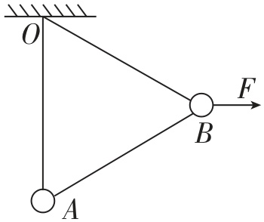
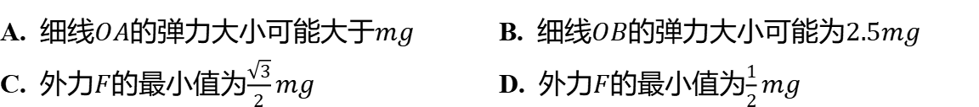
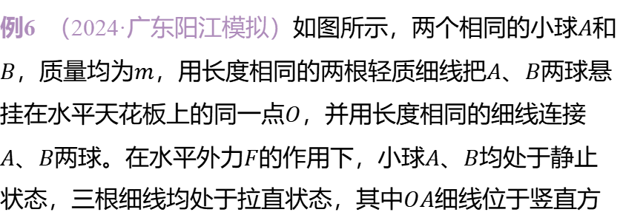
考向1 图解法的应用
例6 （2024·广东阳江模拟）如图所示，两个相同的小球$A$ 和
$B$，质量均为$m$，用长度相同的两根轻质细线把$A$、$B$ 两球悬
挂在水平天花板上的同一点$O$ ，并用长度相同的细线连接
$A$、$B$两球。在水平外力$F$的作用下，小球$A$、$B$ 均处于静止
状态，三根细线均处于拉直状态，其中$OA$ 细线位于竖直方
向。现保持小球$B$的位置不变，将外力$F$逆时针缓慢旋转${90}^{∘}$ 角，已知重力加速度
为$g$ ，则下列关于此过程的分析正确的是( )
C
A. 细线$OA$的弹力大小可能大于$mg$ B. 细线$OB$的弹力大小可能为$2.5mg$
C. 外力$F$的最小值为$\frac{\sqrt{3}}{2}mg$ D. 外力$F$的最小值为$\frac{1}{2}mg$

Slide 27
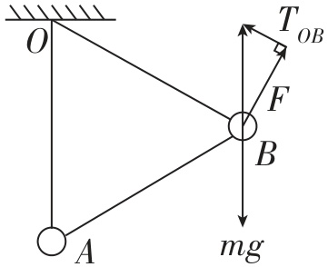
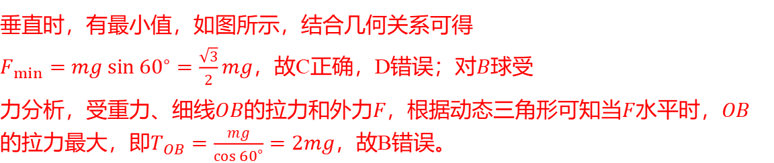
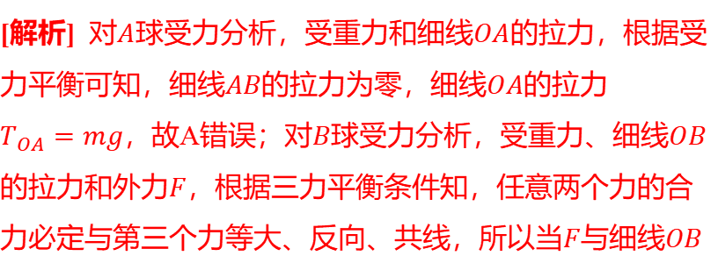
[解析] 对$A$球受力分析，受重力和细线$OA$ 的拉力，根据受
力平衡可知，细线$AB$的拉力为零，细线$OA$ 的拉力
$T_{OA}=mg$，故A错误；对$B$球受力分析，受重力、细线$OB$
的拉力和外力$F$ ，根据三力平衡条件知，任意两个力的合
力必定与第三个力等大、反向、共线，所以当$F$与细线$OB$
垂直时，有最小值，如图所示，结合几何关系可得
$F_{min}=mg sin {60}^{∘}=\frac{\sqrt{3}}{2}mg$，故C正确，D错误；对$B$ 球受
力分析，受重力、细线$OB$的拉力和外力$F$，根据动态三角形可知当$F$水平时，$OB$
的拉力最大，即$T_{OB}=\frac{mg}{cos {60}^{∘}}=2mg$ ，故B错误。

Slide 28
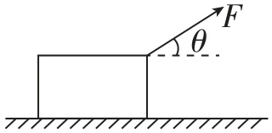
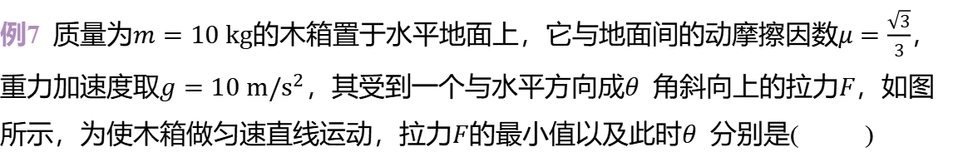
考向2 数学分析法的应用
例7 质量为$m=10 kg$的木箱置于水平地面上，它与地面间的动摩擦因数$μ=\frac{\sqrt{3}}{3}$ ，
重力加速度取$g=10 m/s^{2}$，其受到一个与水平方向成$θ$ 角斜向上的拉力$F$ ，如图
所示，为使木箱做匀速直线运动，拉力$F$的最小值以及此时$θ$ 分别是( )
A
A. $50 N {30}^{∘}$ B. $50 N {60}^{∘}$ C. $\frac{200}{3} N {30}^{∘}$ D. $\frac{200}{3} N {60}^{∘}$

Slide 29
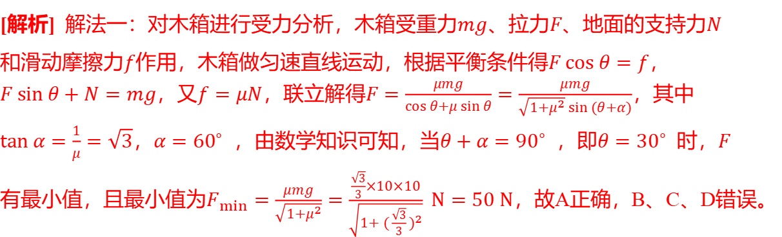
[解析] 解法一：对木箱进行受力分析，木箱受重力$mg$、拉力$F$、地面的支持力$N$
和滑动摩擦力$f$作用，木箱做匀速直线运动，根据平衡条件得$F cos θ=f$ ，
$F sin θ+N=mg$，又$f=μN$，联立解得$F=\frac{μmg}{cos θ+μ sin θ}=\frac{μmg}{\sqrt{1+μ​^{2}} sin (θ+α)}$ ，其中
$tan α=\frac{1}{μ}=\sqrt{3}$，$α={60}^{∘}$ ，由数学知识可知，当$θ+α={90}^{∘}$ ，即$θ={30}^{∘}$ 时，$F$
有最小值，且最小值为$F_{min}=\frac{μmg}{\sqrt{1+μ​^{2}}}=\frac{\frac{\sqrt{3}}{3}×10×10}{\sqrt{1+{(\frac{\sqrt{3}}{3})}^{2}}} N=50 N$ ，故A正确，B、C、D错误。

Slide 30
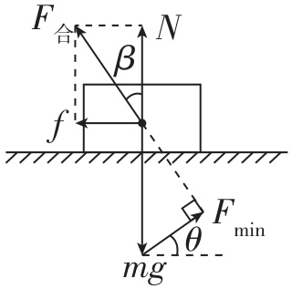
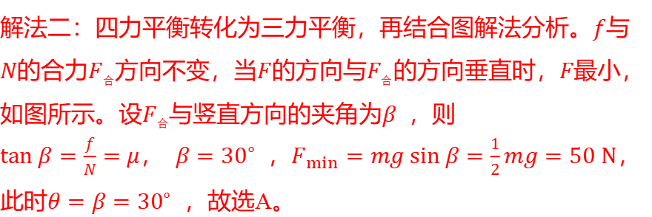
解法二：四力平衡转化为三力平衡，再结合图解法分析。$f$ 与
$N$的合力$F_{合}$方向不变，当$F$的方向与$F_{合}$的方向垂直时，$F$ 最小，
如图所示。设$F_{合}$与竖直方向的夹角为$β$ ，则
$tan β=\frac{f}{N}=μ$， $β={30}^{∘}$ ，$F_{min}=mg sin β=\frac{1}{2}mg=50 N$ ，
此时$θ=β={30}^{∘}$ ，故选A。

Slide 31
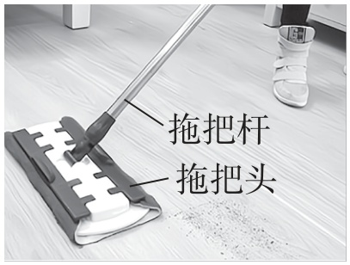
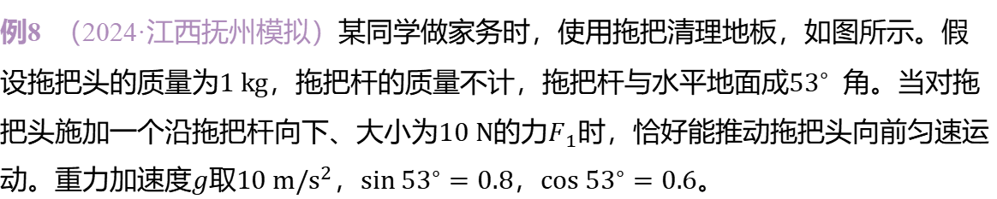
考向3 极限分析法的应用
例8 （2024·江西抚州模拟）某同学做家务时，使用拖把清理地板，如图所示。假
设拖把头的质量为$1 kg$，拖把杆的质量不计，拖把杆与水平地面成${53}^{∘}$ 角。当对拖
把头施加一个沿拖把杆向下、大小为$10 N$的力$F_{1}$ 时，恰好能推动拖把头向前匀速运
动。重力加速度$g$取$10 m/s^{2}$，$sin {53}^{∘}=0.8$，$cos {53}^{∘}=0.6$ 。

Slide 32
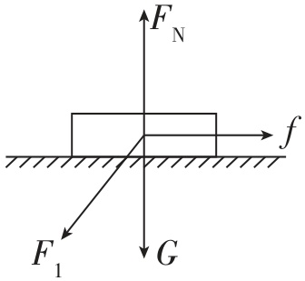
（1） 求拖把头与地板间的动摩擦因数$μ$ 。
[答案] $\frac{1}{3}$
[解析] 对拖把头进行受力分析，如图甲所示
甲

Slide 33
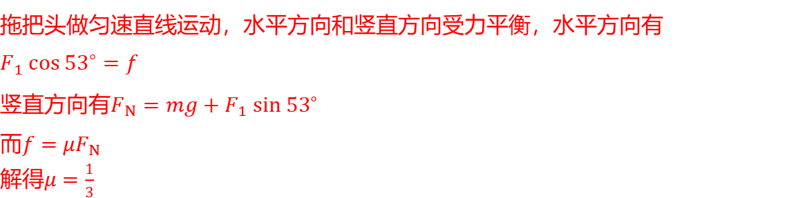
拖把头做匀速直线运动，水平方向和竖直方向受力平衡，水平方向有
$F_{1} cos {53}^{∘}=f$
竖直方向有$F_{N}=mg+F_{1} sin {53}^{∘}$
而$f=μF_{N}$
解得$μ=\frac{1}{3}$

Slide 34


（2） 当拖把静止时，对拖把头施加一个沿拖把杆向下的力$F_{2}$ ，拖把杆与地面的夹
角为$θ$ 。当$θ$ 增大到某一值时，无论$F_{2}$多大，都不能推动拖把头，求此时的 $tan θ$
值。（为方便起见，本问可忽略拖把头的重力，且认为最大静摩擦力等于滑动摩
擦力）
[答案] 3
[解析] 解法一：忽略拖把头的重力，若不能推动拖把头，需满足
$F_{2} cos θ≤μF_{2} sin θ$
即 $tan θ≥\frac{1}{μ}=3$

Slide 35


解法二：摩擦角解法，如图乙所示。
乙
全反力$F_{R}$与竖直方向的夹角为$α$ ，只要推力$F_{2}$与竖直方向的夹角$θ′≤α$ ，那么无
论推力$F_{2}$多大，都不能推动拖把头，综上所述，可得 $tan (\frac{π}{2}−θ)≤tan α=μ=\frac{1}{3}$
整理可得$tan θ≥3$

Slide 36



总结归纳
1.全反力：物体在粗糙平面滑动时，支持力<m>$F_{N}$</m>与摩擦力<m>$f$</m>的合力就是全反力<m>$F_{反}$</m>。
2.摩擦角：全反力$F_{反}$与支持力$F_{N}$的夹角$α$ ，称为摩擦角，$tan α=\frac{μF_{N}}{F_{N}}=μ$ 。
3.自锁现象：当各个主动力合力$F_{合}$ 的作用线落在摩擦角（锥）之内或者与其边界重
合时，则无论此合力有多大，总有全反力与之平衡，所以物体必定处于静止状态，
这就是自锁现象。

